Slide 1
ESTUDO METÓDICO
O EVANGELHO SEGUNDO O ESPIRITISMO
CAP. XXII
NÃO SEPAREIS O QUE
DEUS JUNTOU
O DIVÓRCIO

Slide 2
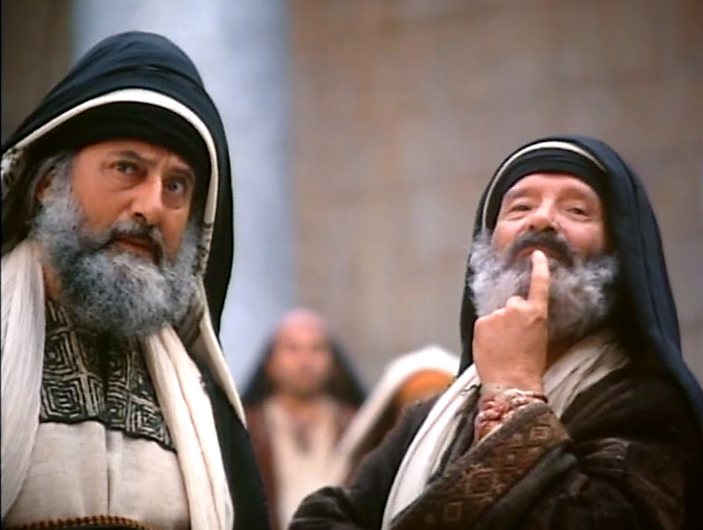
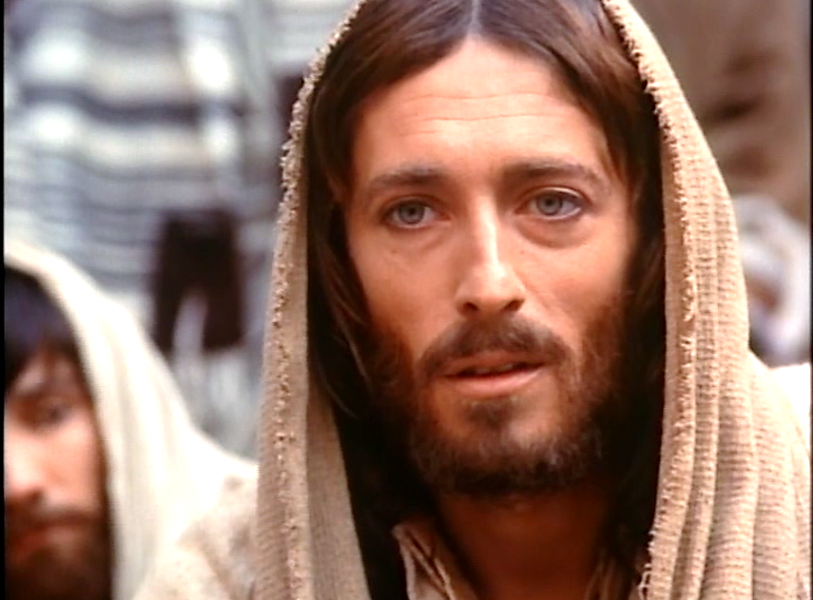
PERGUNTA DOS FARISEUS
AFIRMATIVA DE JESUS
POR QUE ENTÃO, ORDENAVA MOISÉS QUE O MARIDO DESSE À
SUA MULHER UM ESCRITO DE SEPARAÇÃO E A DESPEDISSE?
“NÃO SEPAREIS O QUE DEUS JUNTOU”

Slide 3
RESPOSTA DE JESUS
POR ISSO EU VOS DECLARO QUE AQUELE
QUE DESPEDE SUA MULHER, A NÃO SER
EM CASO DE ADULTÉRIO, E DESPOSA
OUTRA, COMETE ADULTÉRIO;
FOI POR CAUSA DA DUREZA DO VOSSO
CORAÇÃO QUE MOISÉS PERMITIU
DESPEDÍSSEIS VOSSAS MULHERES;
E QUE AQUELE QUE DESPOSA A MULHER QUE
OUTRO DESPEDIU TAMBÉM COMETE ADULTÉRIO.

Slide 4
INDISSOLUBILIDADE DO CASAMENTO
FOI POR CAUSA DA DUREZA DOS VOSSOS
CORAÇÕES QUE MOISÉS PERMITIU
DESPEDÍSSEIS VOSSAS MULHERES.
NEM MESMO JESUS A CONSAGROU
QUANDO DISSE:

Slide 5
NO COMEÇO NÃO FOI ASSIM...
SIGNIFICADO:
NA ORIGEM DA HUMANIDADE, (QUE NÃO É A NOSSA) QUANDO OS HOMENS NÃO ESTAVAM PERVERTIDOS PELO EGOÍSMO, PELO ORGULHO, PELA VAIDADE E AMBIÇÃO.
NENHUM ENSEJO DAVAM AO REPÚDIO.
VIVIAM SEGUNDO A LEI DE DEUS.

Slide 6
O REPÚDIO
LEI CIVIL ADMITIDA POR JESUS NO
CASO DE ADULTÉRIO.
ESTABELECENDO A PROIBIÇÃO DE
SE CASAR COM A MULHER REPUDIADA.

Slide 7
FINALIDADE
QUERIA ABOLIR UM USO BÁRBARO,
SUBSTITUINDO A LEI CIVIL MOSAICA:
A LAPIDAÇÃO DA MULHER ADÚLTERA.
ERA UMA LEI CIVIL, SENDO SUBSTITUÍDA POR OUTRA, MAS COMO TODAS AS LEIS DESSA NATUREZA,
TINHA DE PASSAR PELA PROVA DO TEMPO.

Slide 8
O DIVÓRCIO
É LEI HUMANA QUE TEM POR OBJETO
SEPARAR LEGALMENTE O QUE JÁ
ESTÁ SEPARADO.
NÃO É CONTRÁRIO À LEI DE DEUS.

Slide 9
APLICAÇÃO DO DIVÓRCIO
O
AMOR
NOS CASOS EM QUE NÃO SE LEVOU EM
CONTA A LEI DIVINA NA UNIÃO:

Slide 10
AS SEPARAÇÕES SÃO CONTRÁRIAS
À LEI DE DEUS?
NÃO!
SIM!
SE FOR PARA ATENDER UNICAMENTE
INTERESSES MATERIAIS E NÃO A
SATISFAÇÃO DA LEI DE AMOR.
SE FOR PARA EVITAR MALES MAIORES.

Slide 11
REFLEXÕES
IDEALIZAR UM OBJETIVO PARA CONTEÚDO.
COMENTAR A IDEIA DE COMPREENSÃO MAIS DIFÍCIL.
EXPOR A IDEIA QUE LHE CAUSOU MAIOR IMPACTO.
PROPOR APLICAÇÕES PRÁTICAS DO TEMA ESTUDADO.

